Slide 1

Word2vec
|Word2vec을 사용해서 감정 분류 모델 만들기ㅣ
이정훈

Slide 2
0 0 ㅣ To do list
Word2vec
ㅣWord2vec을 사용해서 감정 분류 모델 만들기ㅣ
실습 목적
목표 : Word2vec과 XGBoost를 사용하여 항공사 관련 트윗 데이터를 분석해 감정 분류하기
입력 : @USAirways @AmericanAir is there anyone answering phones today??? Listening to same damn messages for 1:10 minutes
출력 : negative

Slide 3
0 0 ㅣ To do list
Word2vec
ㅣWord2vec을 사용해서 감정 분류 모델 만들기ㅣ
실습 때 해야 할 일
[ 데이터 통계 분석 ]
데이터 개수 확인하기
데이터 개수 시각화하기
트윗 길이에 대한 통계값 구하기
트윗 WordColud로 표현해보기
트윗 길이 그래프로 시각화하기
[ 알고리즘 구현 ]
Text를 벡터로 표현하기 ( Word2vec 사용 )
XGBoost 모델 만들기 ( xgboost 라이브러리 사용 )
Evaluation 진행하기 ( Scikit-learn 사용 )

Slide 4
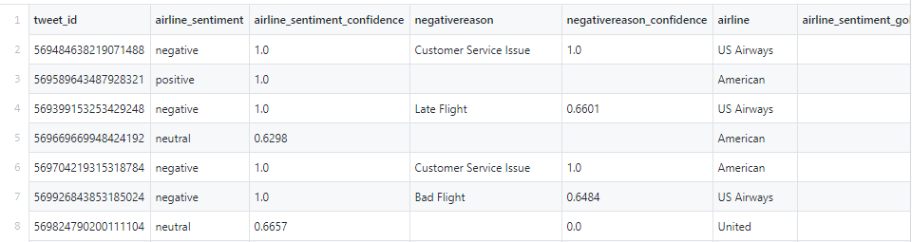
0 1 ㅣ 데이터 확인하기
Word2vec
ㅣWord2vec을 사용해서 감정 분류 모델 만들기ㅣ
Data Download
데이터 받는 곳 : https://github.com/vhrehfdl/samsung_sds_s2/tree/master/Word2vec%20+%20XGBoost
사용 데이터 컬럼 : airline_sentiment / text

Slide 5
0 1 ㅣ 데이터 확인하기
Word2vec
ㅣWord2vec을 사용해서 감정 분류 모델 만들기ㅣ
Data Analysis
Train 데이터와 Test데이터 개수 확인하기
 | Negative | Neutral | Positive
train | 835 | 269 | 213
test | 89 | 33 | 25

Slide 6
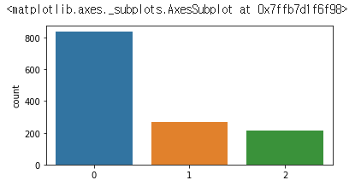
0 1 ㅣ 데이터 확인하기
Word2vec
ㅣWord2vec을 사용해서 감정 분류 모델 만들기ㅣ
Data Analysis
sentiment 분포 막대그래프

Slide 7
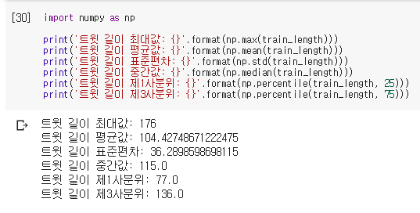
0 1 ㅣ 데이터 확인하기
Word2vec
ㅣWord2vec을 사용해서 감정 분류 모델 만들기ㅣ
Data Analysis
Tweet 길이에 대한 통계값

Slide 8
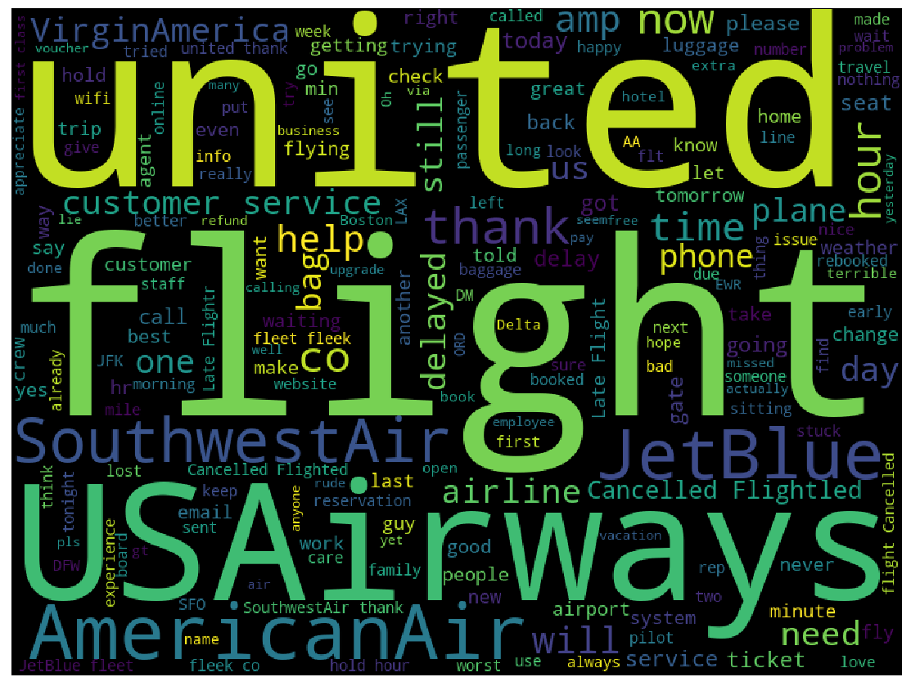
0 1 ㅣ 데이터 확인하기
Word2vec
ㅣWord2vec을 사용해서 감정 분류 모델 만들기ㅣ
Data Analysis
데이터 Word Cloud로 표현해보기

Slide 9
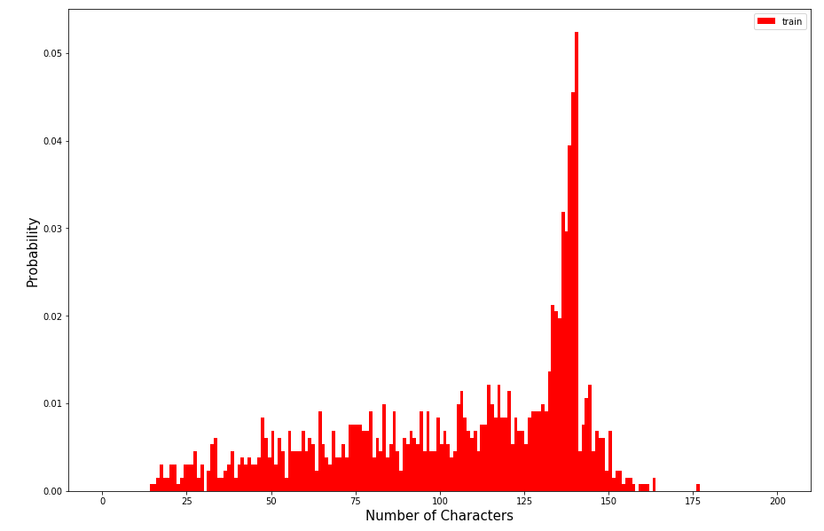
0 1 ㅣ 데이터 확인하기
Word2vec
ㅣWord2vec을 사용해서 감정 분류 모델 만들기ㅣ
Data Analysis
Tweet 길이에 따른 분포표 그리기

Slide 10
0 2 ㅣ Word Representation
Word2vec
ㅣWord2vec을 사용해서 감정 분류 모델 만들기ㅣ
데이터 전처리
문장을 토큰으로 분리하기
['holding', 'off’, 'on’, 'some’, 'major’, 'purchases’, 'for', 'hobby', 'for', 'week’, 'until', 'they', 'finally', 'went', 'on', 'sale', 'before', 'i', 'pulled', 'the', 'trigger', 'on’, 'the', 'purchase']
Holding off on some major purchases for hobby for week until they finally went on sale before I pulled the trigger on the purchase

Slide 11
0 2 ㅣ Word Representation
Word2vec
ㅣWord2vec을 사용해서 감정 분류 모델 만들기ㅣ
데이터 전처리
문장을 토큰으로 분리하기
2.8 | -0.2 | 1.7 | 4.5 | 2.9
12.1 | 5.8 | -7.8 | 2.1 | -9.3
2.1 | 0.2 | -4.8 | -9.8 | -7.12
2.9 | 7.8 | -14.8 | 1.8 | 8.1
3.8 | 2.9 | -0.8 | 8.1 | -7.12
12.1 | 8.8 | -4.3 | 4.2 | 2.3
-5.7 | 7.1 | -7.1 | -5.3 | -4.12
-7.8 | 12.9 | -1.9 | -9.8 | -9.12
['holding', 'off’, 'on’, 'some’, 'major’, 'purchases’, 'for', 'hobby', 'for', 'week’, 'until', 'they', 'finally', 'went', 'on', 'sale', 'before', 'i', 'pulled', 'the', 'trigger', 'on',
'the', 'purchase']

Slide 12
0 2 ㅣ Word Representation
Word2vec
ㅣWord2vec을 사용해서 감정 분류 모델 만들기ㅣ
데이터 전처리
Vector 값을 더해서 평균 구하기
2.8 | -0.2 | 1.7 | 4.5 | 2.9
12.1 | 5.8 | -7.8 | 2.1 | -9.3
2.1 | 0.2 | -4.8 | -9.8 | -7.12
2.9 | 7.8 | -14.8 | 1.8 | 8.1
3.8 | 2.9 | -0.8 | 8.1 | -7.12
12.1 | 8.8 | -4.3 | 4.2 | 2.3
-5.7 | 7.1 | -7.1 | -5.3 | -4.12
-7.8 | 12.9 | -1.9 | -9.8 | -9.12
2.87 | 5.66 | -4.97 | -0.525 | -2.935

Slide 13
0 3 ㅣ Model
Word2vec
ㅣWord2vec을 사용해서 감정 분류 모델 만들기ㅣ
모델 만들기
만든 모델에다가 데이터를 입려해 학습을 진행한다.
Vector로 변환한 데이터를 XGBoost 모델에 입력하기
만약 데이터가 3000개이면 데이터의 shape는 (3000, 5)가 된다.

Slide 14
0 4 ㅣ 결과 측정
Word2vec
ㅣWord2vec을 사용해서 감정 분류 모델 만들기ㅣ
Evaluation
Test 데이터 셋을 사용해 Accuracy와 F1 Score 측정
from sklearn.metrics import accuracy_score
from sklearn.metrics import classification_report
실제 정답 = [‘negative’, ‘positive’ … ‘neutral’]
예측 정답 = [‘negative’, ‘negative,’ … ‘positive’]
accuracy_score(실제 정답, 예측 정답)
print(classification_report(실제 정답, 예측 정답))

Slide 15
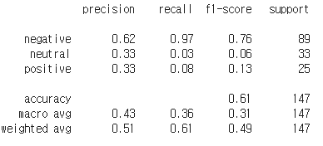
0 5 ㅣ 결과
Word2vec
ㅣWord2vec을 사용해서 감정 분류 모델 만들기ㅣ
Result
Test 데이터 셋을 사용해 Accuracy와 F1 Score 측정

Slide 16
Q & A
THANK YOU

